Slide 1
医師主導臨床研究計画立案の要点
〜効果的な研究計画の実施のために〜
日本医師会 臨床研究教育WG
注：
本スライドは臨床研究教育WGにより作成された著作物であり、内容の歪曲や一部のみの強調等の当方の意図しない改変、及び商業的利用を禁止します。
学術目的の転載の場合には、引用元を明記ください。

Slide 2
目次
本書の学習目標
プロトコルドラフト（シノプシス）作成のポイント
出口を見据えたフルプロトコルへのブラッシュアップのポイント
まとめ・参考資料

Slide 3
本書の学習目標
臨床研究は疾患の征圧、予防、QOLの改善などを志向し、将来にわたる患者へ利益をもたらすことを目指す、人類共通の事業です
本書は、研究者・医師の方に向け、臨床上の課題（クリニカルクエスチョン）を解決し、確実にゴールに至るために、適切な実施計画を作成するガイドとなることを目指し、作成しました
本書の学習目標は、臨床研究の計画において、「適切なプロトコルドラフトの作成」「出口を見据えたフルプルトコル作成」におけるポイントを理解することです

Slide 4
本書の対象読者
想定している対象読者は次のとおりです
  臨床研究や治験の参画経験があり、既に実施計画書を作成したことのある、あるいはこれから実施計画書を作成しようとしている医師・研究者
  臨床研究の支援に携わっている実務担当者（PM、DM、モニター、CRC等で1年以上の実務経験を有する者）

Slide 5
プロトコルドラフト（シノプシス）作成のポイント

Slide 6
クイズ：科学的な思考
次のステップを正しく並び替えましょう（米国における小学校理科の問題から）
Organize in Order the Following Processes for
Scientific Research
Make a conclusion
Identify your problem/question
Conduct your experiment
Make your hypothesis
Write your procedure
Research your topic
Collect data and make observations

Slide 7
イントロダクション
医療現場の
課題
リサーチ・
クエスチョン
研究実施
解析
論文化
研究計画
質の高い研究計画に基づき、粛々と実施
医療現場の課題に基づき、リサーチ・クエスチョン（仮説）を設定し、解決するための科学的に質の高い研究計画を設計する研究デザインが重要

Slide 8
リサーチ・クエスチョン(RQ)
医療現場の課題を臨床研究で解決可能な形式に変換したもの
研究計画の基本骨格
頭文字をとってPICO/PECO
Patient | 対象 | 誰に
Intervention/Exposure | 介入/要因 | 何を行うと/何があると
Comparison | 比較対照 | 何と比べて
Outcome | アウトカム | どうなるか

Slide 9
InterventionとExposure
研究の型の大きな分岐点
介入するか（intervention）、観察するか（observation）
  介入：研究のために治療を選択
  →PI(intervention)CO
  観察：ありのまま
  →PE(exposure：要因)CO

Slide 10
Outcome（アウトカム）
OutcomeはRQによって様々
  死亡
  疾患の発生、再発、重症化
  入院
  QOL
  検査値
良いアウトカムとは？
  RQにとって切実
  科学的に測定可能
  改善可能

Slide 11
PECOへの構造化の例
CQからRQへ
クリニカル・クエスチョン（CQ）
大都市には皮膚疾患が多いか？
PECO
P（対象） ：学童児
E（介入/要因） ：人口10万人以上の都市に住んでいる
C（比較対照） ：人口10万人未満の地域に住んでいる
O（アウトカム）：アトピー性皮膚疾患の罹患率
リサーチ・クエスチョン（RQ）
人口10万人以上の都市に住む学童児のアトピー性皮膚疾患の罹患率は、人口10万人未満の地域に住む学童児に比べて高いか？

Slide 12
評価項目へのブラッシュアップ
アウトカムから、評価項目（Endpoint）を設定
  測定可能か？
  客観性はあるか？
研究主目的に対応する主要評価項目を考える
  FINER（後述）の過程を通して、
  主要評価項目を決定

Slide 13
統計学的事項
各評価項目に対応する解析手法を記載
  有意水準も記載
  片側検定か両側検定かを吟味
    医学研究における仮説の多くは、
    片側検定を用いた議論がふさわしい
解析手順の詳細は、統計解析計画書に
  SAP : Statistical Analysis Plan
解析手法は、データのタイプに応じ、
一意に定まるものではない
  評価項目とセットで生物統計家と相談すべき

Slide 14
サンプルサイズ設計
主要評価項目に対する解析手法が定まってから
当該解析手法、有意水準の下、
臨床的に意義のある差を、ある検出力で
統計的有意差ありと判断するに必要な最小例数
  検出力：期待する差が存在する場合に、
  帰無仮説を棄却する確率
  例数が多いほど、検出力は向上する
    過剰な例数では、臨床的に意義のない差も
    統計的有意差ありと判断する確率が高くなる
  観察中の脱落を加味し、最終的に決定

Slide 15
プロトコルシノプシスの完成
リサーチクエスチョン（RQ）から研究計画へ
RQに適合した明確な研究目的を設定する
研究目的を達成するために必要な研究デザイン・明確な研究目標を設定する
明確な研究目標を設定するために
・研究を実施する真のニーズを把握する
・最終成果物を決定する（品質基準・完了基準・成功基準の決定）
・3要素（品質（スコープ）、時間、費用）の優先順位を決定する
プロトコルシノプシスに最低限記載すべき項目
・研究目的
・研究デザイン
・対象集団（選択基準・除外基準）
・症例数
・エンドポイント
記載すべき項目については、
ICH E8（臨床試験の一般指針）を参照

Slide 16
出口を見据えたフルプロトコルへのブラッシュアップのポイント

Slide 17
良い臨床試験を実施するためには？
良い臨床試験を実施するためには、ＰＥＣＯに基づき立案したResearch Questionを、良い臨床研究の必要条件（FINER）を満たす臨床研究実施計画に具体化しなければなりません。
Ｆ：Feasible 実施可能性
Ｉ：Interesting 科学的興味深さ
Ｎ：New 新規性
Ｅ：Ethical 倫理性
Ｒ：relevant 社会的重要性
どんなに科学性・倫理性が確保された臨床試験計画であっても、実施不可能な臨床試験計画では「良い」臨床試験が実施できません。

Slide 18









臨床試験の適正な実施に必要なリソース
研究者
医療スタッフ
モニタリング担当者
各種検査機器
データ管理者
統計・解析担当者
監査担当者
データマネジメントシステム
統計解析ソフト
ヒト
モノ
カネ

Slide 19
実施可能な臨床試験
臨床試験実施計画書の要求事項
研究者が準備できる
リソース
（ヒト・モノ・カネ）
臨床試験実施計画書の要求事項と、リソースのバランスが取れている臨床試験
現在のリソースで適切に管理できる臨床試験のレベルを踏まえた計画立案が必要

Slide 20
品質を見据えた実施計画書作成のステップ
研究課題
の設定
品質の組み込み（Quality by Design）
2. 出口目標・プロジェクト期間の設定
1. RQの構造化
4. 品質目標の設定・品質管理計画
研究計画
ドラフト作成
5.概算見積
3. プロトコル概要
7. リスク評価
6. 測定項目の決定
研究計画完成
8. 品質管理計画のFix
9. プロジェクト計画の策定
10. 実施可能性のチェックとフルプロトコル完成
11. モニタリング・DM計画Fix
プロジェクト計画
完成
12.詳細見積、Founderの決定
プロトコル作成のステップ
13. 予算の決定

Slide 21
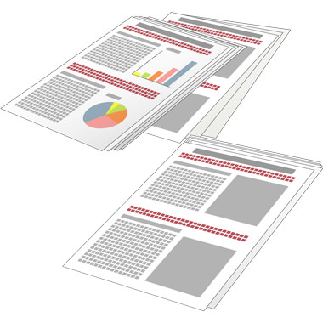


2. 出口目標・プロジェクト期間の設定
〜この研究の位置づけは何か？
論文・ガイドライン
市販化
（承認申請）
新しい仮説の生成
出口目標を明確にし、何を証明するのか、立ち位置を理解する
→どのくらいの期間がかかるのか検討をつける

Slide 22
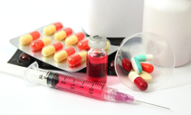

4. 品質目標の設定
〜臨床試験で求められる品質とは
2種類の品質（顧客（Stakeholder）満足、顧客要求基準）：「試験固有の品質」「実施体制の品質」を確保する
  顧客の例：AMED、企業、編集者、読者等
研究責任者が品質に責任を持つ（困るのも自分）
試験固有の質
RQやシーズ
出口目標
承認申請・論文など
実施体制の質

Slide 23




4. 品質目標の設定〜出口と品質の関係
非臨床・安全性
有効性
High
薬理
PhaseI・II
Phase III
薬事法
（GLP・GMP・GCP）
新薬
新規候補物質
品質
新たな医療技術やその改良
保険収載
（先進医療AないしB等）
倫理指針・健康保険法
ガイドライン収載
Low
既存薬の新しい組み合わせ
論文発表
倫理指針

Slide 24
4. 品質目標の設定〜適切な品質目標の決定
品質方針の決定：この試験の要求事項として満たすべき方針を設定する
  要求される事項の達成について明示
  遵守すべき法令・指針の明示
適切な品質目標の決定
  品質目標：それが守られないと品質方針を満たせない、あるいは出口に至るのにとてもインパクトのあるものとして具体的に設定する

Slide 25
4. 品質目標の設定〜注意点
  注意：論文化が目的の場合、ICMJE（International Committee of Medical Journal Editors, 医学雑誌編集者国際委員会）の統一投稿規定等を確認し、試験の成果物の要求事項を把握する
  （例：①論文著者の資格、②インフォームドコンセントの取得、③IRB/EC承認、④否定的な結果が取得された場合の結果の公表、⑤統計的手法の妥当性、統計で使用したコンピュータソフト名、⑥図・表の数の制限の有無等）

Slide 26
4. 品質管理計画をたてる
  臨床試験の目的を明確にする
  品質方針を定める
  品質目標を定める
  リスク評価を行う
      システム（設備・SOP・コンピュータシステム・人材・外部委託業者）
      臨床研究内容（使用薬剤／機器・試験デザイン・データ収集・記録）
  品質管理計画をたてる
品質管理計画
研究計画書
  品質管理計画に従った
  プロトコルを作成する
各種手順書・計画書
  モニタリング手順書（計画書）・
  監査手順書（計画書）を作成する
各種マニュアル

Slide 27
5.概算見積〜臨床研究経費の概算
固定費
Protocol
各種手順作成
DB構築費用
変動費
モニタリング・DM・監査
臨床検査費
薬剤費
研究機関
手続き・研究費
CRC費用
解析．結果報告・論文作成
DB管理
文書保管
負担軽減費
医療補償
全ての作業は、一度費用に換算する必要があります。
（自前でも、工数に応じた費用が必要で０円にはなりません）

Slide 28
5.概算見積
〜プロトコル概要・リソースに関する情報
＜プロトコル概要＞
＜リソースに関する情報＞
項目 | 概要
研究題目
実施体制
シェーマ
研究目的
研究期間
評価項目
適格基準
目標症例数
項目 | 概要
施設 | 数、地域
モニタリング | 体制
監査 | 体制（有無）
症例報告書 | 紙か電子か
データマネジメント | 委託有無
統計 | 委託有無
臨床検査 | 中央測定するかどうか
CRC | 利用有無
論文 | ライティング利用有無
概算見積のために必要な情報について、整理をする

Slide 29
5.概算見積〜見積の種類と実施時期
臨床研究に必要な費用を見積もる（見積予算）
クラス | 内容 | 見積精度
超概算見積（OME） | OME（Order of Magnitude Estimate）は詳細な研究計画がない段階で実施する見積。計画の経済性分析を目的とし過去実績等からの類推見積法により実施する。 | ±20~30%
概算見積（PCE） | PCE（Preliminary Cost Estimation）は研究計画骨子が作成された段階で実施する見積。予算承認を目的としモデルを用いた係数積算法により実施する。 | ±10~20%
詳細見積 （DCE） | DEC（Definitive Cost Estimate）は、研究計画が確定した段階で実施する見積。競争入札を目的とし単価、数量等による積上積算法により実施する。 DCEは、研究遂行中の中間評価にも用いる。 | ±5~10%
目指す品質と見積予算がマッチしているかどうかをチェックする

Slide 30
6. 測定項目の決定〜データ項目の検討
データ項目の確定：下記の作業を行う。
→研究カレンダー及びモニタリング対象項目を確定する
測定項目→
臨床試験の質を担保するための項目を設定
評価項目→
論文での図表イメージを作成
例）抗腫瘍薬の臨床評価
・被験者背景：Table1
主要評価項目：無再発生存期間(Table2)
副次評価項目：副作用の発現率(Table3)
探索的評価項目：背景因子ごとのフォレストプロット(Figure1)
・・・
例）抗腫瘍薬の臨床評価
・エンドポイント・図表に必要なデータ項目があるかどうか→被験者背景・画像評価・転帰・検査値異常変動
・質管理上の項目：品質目標に見合う項目（メトリクス）
日常診療と離れた手順があるかどうか→あれば、データ項目にあげる（モニタリングでの対象項目）
・・・

Slide 31
6. 測定項目の決定
〜測定項目（品質メトリクス）の決定
測定項目のうち、どの項目をどの程度の重要度として必要とするか、定性的に評価する
（これをモニタリング項目として定量化）
成否判定基準を決める
例）
有害事象
事象名 | H
発現日 | M
被験薬との因果関係 | M
被験薬に関する処置 | M
転帰 | M
臨床的増悪または新病変の有無
確認日 | H
有無 | H
判断理由 | H

Slide 32
7. リスク評価
〜想定されるリスクの洗い出し①
リスクとは
もしそれが発生すれば、少なくとも1つのプロジェクト目標（品質（スコープ）、時間、コストなど）にプラスやマイナスの影響を与える不確実な事象あるいは状態のこと
リスクは、それが起こったときに目標に与えるインパクトとそれが起こり得る確率からなる
研究目標を達成するために重要となるプロセスとデータを特定する。
その重要となるプロセスとデータに大きな影響を与えるリスクを特定する。

Slide 33
7. リスク評価
〜想定されるリスクの洗い出し②
リスクの特定とは
起こり得る事象とその原因を洗い出し、分析する
リスクへの対策が講じられるレベルまで具体化する
・ブレーンストーミング
・インタビュー
・チェックリスト
・前提条件分析
・SWOT分析
あらゆる部署のメンバーで、あらゆる視点から広範にリスクを洗い出すことが重要
リスクの特定
ツールと技法
臨床研究における主なリスク区分
臨床研究固有のリスク
安全性、試験デザイン、データ管理、予算管理、スケジュール、研究管理など
実施体制・運用システムのリスク
実施医療機関、手続き、教育訓練、手順書、リソースなど

Slide 34

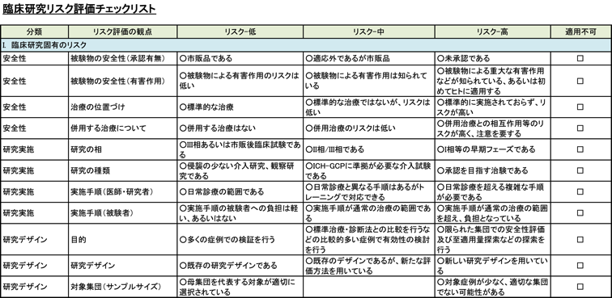
7. リスク評価〜リスク評価表の利用（例）
臨床試験で起こりうるリスクについて、原因、発生確率、影響度について検討
リスクについての対処法を予め検討しておく
実施体制
研究独自
予算
時間
http://www.jmacct.med.or.jp/information/files/lisk_checklist.xlsx
発生しやすいリスクかどうかについて、定性的に検討済み

Slide 35
8. 品質管理計画のFix
品質管理計画の最終化
  事前に設定された出口目標、想定されるリクスと、品質管理計画が一致しているか再確認
  設定された品質目標、品質方針、目標の再確認
品質管理業務に関して、プロトコルに特有の教育訓練が必要かどうかの確認
変更管理及び意思決定の方法を確定する

Slide 36
8. 品質管理計画のFix〜具体例
位置づけ
ゴールを達成することを目標とし、研究責任者の責任を明確にした品質に対する「管理体制」を定める
出口目標
臨床試験の最終目的を明確にする
例）抗凝固薬Aによる心筋梗塞の予防、RCTによるガイドライン治療の更新、○○雑誌への投稿・・・など
品質方針
臨床研究の出口目標に応じ、品質を確保するために何をするべきかを定める 例）本試験は学術ガイドラインの収載を目的とし、ICH-GCPを遵守して実施する
品質方針で求める水準を満たすように、測定可能で具体的な目標を設定する
例）主要評価項目に関しては、データエラーがない
例）同意取得に関しては、そのプロセス及び記録を100％確認
例）症例登録に関しては、予定期間内に完了
品質目標

Slide 37
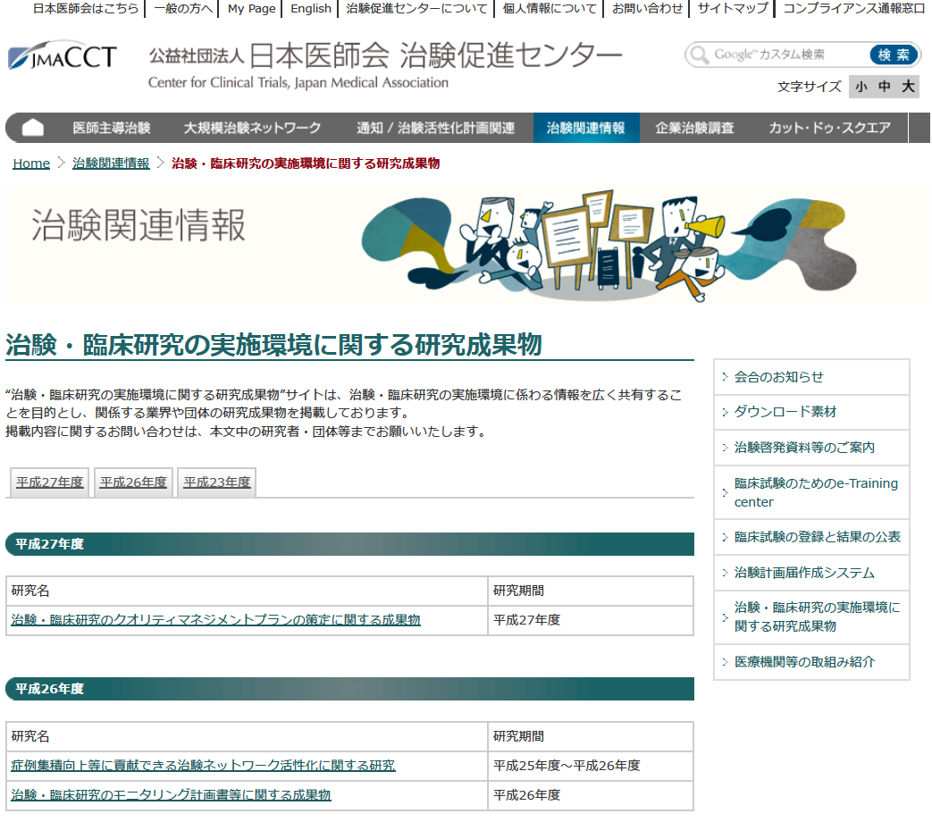
品質管理計画書テンプレート
  クオリティマネジメント計画書テンプレート（目次）
  臨床研究の品質方針
  臨床研究の要求事項（顧客、法令・規制、実施体制）
  適用範囲と権限
  リスク特定と対応計画
  品質マネジメント計画
  品質管理（モニタリング方法・モニタリング手法）
  品質保証（監査実施の有無・監査体制）
  変更管理
  教育・トレーニング
左記HPより入手可能：
http://www.jmacct.med.or.jp/information/notice.html

Slide 38
9. プロジェクト計画の策定
〜臨床試験はプロジェクトです
プロトコルを作ったからといって成功しません。
今まで検討したことをまとめるとプロジェクト憲章になります

Slide 39
9. プロジェクト計画の策定
〜プロジェクト憲章
プロジェクト（臨床研究）を立ち上げる際に、上級マネジメント等のプロジェクトの予算執行に責任と権限を有するひと（いわゆるプロジェクト・オーナー）から、プロジェクト・マネジャ（当該プロジェクトの運営について権限を付与されるひと）が、公式にプロジェクトの開始を許可するよう発行される文書を「プロジェクト・チャーター」と言う
このプロジェクト・チャーターにより、プロジェクト・マネジャ（PM）は、母体組織（機能組織ともいう）の資源を、当該プロジェクト（臨床研究）に使用する権限を付与される
出所：プロジェクトマネジメント知識体系ガイド（PMBOK®ガイド） 第5版、PMI（2013）から一部改変

Slide 40
9. プロジェクト計画の策定
〜プロジェクト憲章の例
プロジェクト名:DIA-01 医師主導臨床試験の実施
プロジェクト成果責任者:治験責任医師 村岡腫瘍内科部長 作成日:2014年7月10日
プロジェクトマネジャー:治験調整事務局 安藤
主要マイルストン | マイルストン名／期限
 | ①戦略相談：201年8月（計画通りの試験実施），②患者組み入れ開始：2014年12月
 | ③解析報告書：2016年2月（承認要件を満たした解析結果取得）
概算予算：2014年度 2500万円，2015年度 1500万円，2016年度 1500万円
主要ステークホルダー | 役職・氏名／役割
 | 梶原院長／プロジェクトスポンサー，村岡腫瘍内科部長／プロジェクト・オーナー
 | 宮本センター長／機能組織マネジャー，緑川QPMメディカル開発部長／治験薬提供者
プロジェクトの目的と意義（正当性） | 化学療法剤A不応膵癌患者に対するDIA-01の有効性と安全性を探索的に評価する
プロジェクトの目標 | 2016年3月までに承認要件を満たすデータを含む治験総括報告書を作成する
プロジェクトの重要な要求事項 | 登録期間（12か月）内に目標患者組み入れ数を達成すること
前提条件と制約条件 | 治験薬は3か月前に依頼すれば供給される，必要なマンパワーは供給される。治験GLおよび治療GLは変更されない 予算：2014年度2500万円，総額5500万円，要員：増員不可，IRB開催回数と申請期限
プロジェクトの作業範囲 | 医師主導治験の企画・実施・報告書作成までのタスク
成果に大きな影響を及ぼすリスク | ①治験の開始が遅れる，②患者組み入れが遅れる，③CRFの記入漏れが発生する
承認者:実施責任組織長 宮本（臨床研究支援センター長） プロジェクトオーナー署名： 村岡腫瘍内科部長
プロジェクトマネジャー署名: 安藤 スポンサー署名: 梶原院長
Date Date

Slide 41
10.実施可能性の評価による
プロトコル修正
プロトコルの実施可能性の評価
目標とする最終成果物が得られるプロトコルになっているか
研究目的を達成できるプロトコルになっているか
プロトコルの内容と実情の差分を把握し、研究の実施可能性を判断
必要に応じて
プロトコル
を修正
チェックすべき特性
・最終成果物に求められる品質基準を満たすことができるか（信頼性）
・妥当なエンドポイント・測定項目か（妥当性）
・適切な対象集団を選択しているか（実施可能性）
・症例数は十分か（感度）

Slide 42
10.実施可能性の評価に基づく
プロトコル修正：事例A
例）試験の主要エンドポイントが「頸動脈エコー検査によるIMT（頸動脈プラークの最肥厚部）の12ヵ月後の変化量」の脳卒中患者に対するA薬の投与試験計画
12ヵ月後の頸動脈エコー検査は自施設の検査結果についてEDCから入力する。登録時の頸動脈エコー検査は中央判定とする
心血管イベントについてはVisitごとに有無を確認し、イベントの詳細をVisitごとに記録する
同種同効薬については併用禁止薬とする。併用薬についてはVisitごとに症例報告する

Slide 43
10.実施可能性の評価に基づく
プロトコル修正：事例A
例）試験の主要エンドポイントが「頸動脈エコー検査によるIMT（頸動脈プラークの最肥厚部）の12ヵ月後の変化量」の脳卒中患者に対するA薬の投与試験計画
12ヵ月後の頸動脈エコー検査は自施設の検査結果についてEDCから入力する。登録時の頸動脈エコー検査は中央判定とする
心血管イベントについてはVisitごとに有無を確認し、イベントの詳細をVisitごとに記録する
同種同効薬については併用禁止薬とする。併用薬についてはVisitごとに症例報告する
出口目標は？
品質方針は？
適切な品質目標は？

Slide 44
事例A：出口目標及び品質管理計画
アンメットニーズ：脳卒中患者に対する、塞栓源（不安定プラーク）に対する新規治療
出口目標：脳卒中患者に対するA薬の再梗塞予防のエビデンスを構築し、ガイドライン治療とする
品質方針：ガイドライン収載を目指し、ICH-GCP準拠で行う
制限事項：類薬が同時に開発されているため、早く評価を終了する必要がある（→代替エンドポイント（頸動脈IMTによる評価）を採用）
品質目標1：主要エンドポイントは同一の診断モダリティで測定する
品質目標2：心血管イベントについて100%取得する（真のエンドポイント）

Slide 45
事例A：プロトコルへのフィードバック
12ヵ月後の頸動脈エコー検査は自施設の検査結果についてEDCから入力する。登録時の頸動脈エコー検査は中央判定とする
心血管イベントについてはVisitごとに有無を確認し、イベントの詳細をVisitごとに記録する
同種同効薬については併用禁止薬とする。併用薬についてはVisitごとに症例報告する

Slide 46
事例A：プロトコルへのフィードバック
12ヵ月後の頸動脈エコー検査は自施設の検査結果についてEDCから入力する。登録時の頸動脈エコー検査は中央判定とする
心血管イベントについてはVisitごとに有無を確認し、イベントの詳細をVisitごとに記録する
同種同効薬については併用禁止薬とする。併用薬についてはVisitごとに症例報告する
同一の判定方法ではない（しかも主要エンドポイント）
→解決方法：中央判定に合わせるか、施設評価の認定基準を作る
Visitごとに有無を確認するのは問題ないが、時間イベント型のエンドポイントの継続が不明確のため、同一イベントを複数回計測する可能性がある
→解決方法：イベント報告はイベント発生時に行う
併用薬：同種同効薬以外、品質に影響はない可能性が高い
→解決方法：本当にその項目が必要かどうか、再度検討する

Slide 47
10.フルプロトコルの完成
プロトコルの完成に合わせ、以下にあげる様式、手順書などを作成する（プロトコル毎に必要な様式・手順書は異なる）
  説明同意文書
  症例登録票・症例報告書・症例報告書の記載の手引き
  モニタリング手順書
  監査手順書
  データマネジメント手順書
  解析計画書
  画像評価手順書
  薬剤管理手順書 ・・・等
フルプロトコルが完成したら倫理委員会に提出する

Slide 48
11.モニタリング計画書・DM計画書の完成
品質目標に影響を及ぼすリスクの評価結果に基づき、モニタリング計画をたてる
モニタリング業務の効率化を考える
  モニタリング計画書では、項目ごとにOn/Off-siteを明確にするとともに、
  5W1H（+1W1H）（誰が、何を、いつ、どこで、なぜ、どのように、誰に報告し、いくらで）を定義
  データマネジメント（DM）計画にも反映する

Slide 49




11. モニタリングとデータマネジメント
モニタリング部門
（On-site monitoring）
データマネジメント部門
（Off-site monitoring）
モニター
中央モニタリング担当者
（データマネジャー）
中央モニタリング
レポート
クエリー発行
モニタリング
報告書
オンサイト
モニタリング
中央
モニタリング
クエリー発行
実施医療機関
EDCによる
データ入力

Slide 50
11.（参考）モニタリングと監査の関係
薬理と治療Vol.43 Supple.2 2015より一部改変
品質マネジメント方針（Quality Management Policy）
品質マネジメント計画書（QMP）
監査計画書
監査報告書
モニタリング
モニタリング計画書
データマネジメント計画書
モニタリング報告書
データマネジメント報告書
品質マネジメント報告書（QMR）
監査→モニタリングで確認された内容に問題ないことやデータの記録・解析・報告が正確なこと、手順や指針を遵守していることなどを確認する「品質保証のプロセス」のひとつ

Slide 51
11.モニタリング計画書・DM計画書の完成
モニタリング計画書の雛形、モニタリングチェックシートの雛形治験・臨床研究のモニタリング計画書等に関する成果物を参照のこと
  http://www.jmacct.med.or.jp/information/monitoring.html

Slide 52
12.詳細見積：臨床試験実施の費用
研究企画・管理
研究機関経費
実施計画書・手順書作成
試験薬調達費用
システムやツールの構築・管理
施設選定（モニタリング）
モニタリング・監査
症例登録・データマネージメント
臨床研究保険購入費
解析・論文作成
実施医療機関の費用
その他（文書の保管等）
⑪ 各研究機関での経費
⑫ 論文掲載費
研究費
試験薬管理費
事務的費用
IRB費用
人件費（CRC費用）
備品、旅費、謝金など（発生する場合）
補償・賠償（発生する場合）
検査等の諸費用
被験者負担軽減費

Slide 53
12.詳細見積：臨床研究の適正価格
臨床研究の費用を大きく変動させる要因
  試験デザイン（二重盲検、単盲検、登録手順）
  検査項目（検査項目を１つ増やせば大幅に変動する場合もある）
  CRF（EDC or 紙CRF） EDCも高価な市販システムから自作のEXCELまで
  モニタリング
    内部 or CRO （CROに委託すれば莫大な費用がかかる）
    方法（中央モニタリング、On Site Monitoring）訪問回数
  CRC
    試験デザインが複雑で、検査項目が多ければ設置しないと信頼性確保出来ない。
    文書管理についても配慮が必要
    同意説明の補助、EDC入力のみで費用は大きく変動する

Slide 54
12.詳細見積：適正な方法・費用の検討
詳細見積による費用の検討の結果、実施計画の見直しが必要な場合がある。以下は観点の例。
目的の明確化
  試験デザインの簡素化（動的割付、複数回登録）
  検査観察項目の見直し（本当に評価が必要な項目か？）
  評価の明確化（誰が実施しても同じ評価）
実施体制の見直し
システムの導入（webシステム）
実施施設の選定（やる気のある＆実施可能性の高い施設の選択）
モニタリング方法の検討：目指す品質により経費が大幅に変動する

Slide 55
12.詳細見積：見積予算の評価
見積予算の評価（Check Estimate）
計画した見積予算で、要求される研究の品質目標を達成できるかどうかを検討する
品質メトリクス（測定項目）に基づいた成功基準を達成するために必要なアクティビティと成果物
比較検討
見積予算で実施できるアクティビティと成果物
品質目標と実情のギャップを把握し、品質目標の達成可能性を判断する
必要に応じ見積予算を修正する

Slide 56
まとめ

Slide 57
まとめ
試験計画の早い段階から実効性の高い試験計画を立て、試験管理を行うことは、求められる品質に即した臨床研究を実施する上で必要不可欠です。
この教育ツールでは、臨床試験の計画段階に重点を置いてますが、実際に試験を実施する諸段階においても、被験者の安全性とデータの信頼性を確保する活動を行うことが大切です。

Slide 58


さらに学びを深めたい方へ
本教育ツールはResearch Question（RQ）の構造化とシノプシス作成、Quality by Design（QbD）アプローチの入門編である
更に理解を深めたい時はこちら
RQ
ICRWeb
プロトコル作成
QbD
TransCelerate
CTTI
京都大学医学部附属病院CLiP extention
https://www.icrweb.jp/course/view.php?id=87
POSITION PAPER:
RISK-BASED MONITORING METHODOLOGY
http://www.clip.ac/clipex/
QbD Toolkit
上記は例。その他参照のこと

Slide 59
本ツール作成メンバー
（敬称略）
大分大学 | 医学部臨床薬理学講座 教授 附属病院 総合臨床研究センター長/臨床薬理センター長 | 上村 尚人
京都大学 | 大学院医学研究科医療疫学分野特定准教授 | 福間 真悟
東京医科歯科大学 | 医学部膠原病リウマチ内科 医学部附属病院臨床試験管理センター | 笠井 祥子
慶應義塾大学病院 | 臨床研究推進センター | 松嶋 由紀子
国立研究開発法人国立がん研究センター | 研究実施管理部 臨床研究コーディネーター室 | 小林 典子
京都府立医科大学 | 大学院医学研究科 生物統計学 助教 | 横田 勲
京都府立医科大学 | 研究開発・質管理向上統合センター | 松山 琴音
武田薬品工業株式会社 | メディカルアフェアーズ部 | 岩崎 幸司
武田薬品工業株式会社 | メディカルアフェアーズ部 | 須崎 友紀
株式会社リニカル | 育薬事業部 | 吉田 浩輔
日本たばこ産業株式会社 | 医薬事業部 臨床開発部 | 長尾 典明
（オブザーバー） 日本医師会 | 治験促進センター 研究事業部 部長 | 山本 学

Slide 60
参考資料

Slide 61
参考：Conflict of Interest：COI
医学研究でのCOI 状態は，患者の人権，生命，安全を大きく左右しうる要因.
基礎研究や医療の現場は産学連携による臨床研究の実施や研究者自らが考案した治療法を商業化する企業と関わることが多いという特性からもCOI は不可避的に発生する.
経済的なCOI 状態が問題ではなく，施設・機関がそれらを適切にマネージメントし，研究者および施設・機関をいわれなき非難から守るような仕組みを構築することが重要.
日本医学会：医学研究のCOIマネージメントに関するガイドライン2015年3月一部改定より抜粋

Slide 62
参考：COIに関する基本的な考え方
研究機関および研究者は，医学性，倫理性，科学性の担保を前提に，利害関係にある企業，法人組織，団体からの外部資金（寄附金，研究助成金，契約による研究費等），薬剤・機器，および役務等の提供を公正かつ適正に受け入れる.
当該研究成果の質と信頼性を確保するために，提供された内容等の詳細情報を予め管理し、臨床研究実施計画書，COI 申告書および論文に適切に記載し公開する.
第三者から疑義を指摘されれば，説明責任を果たさなければならない.
日本医学会：医学研究のCOIマネージメントに関するガイドライン2015年3月一部改定より抜粋

Slide 63
参考:臨床論文執筆ガイドライン
研究デザインの種類に応じた
論文中で報告すべき項目・内容を紹介
  介入研究；CONSORT
  観察研究；STROBE
プロトコル中に記載すべき内容のガイド
  SPIRIT
  Draft Clinical Trial Protocol Template
  from the FDA and NIH
EQUATOR network
  これらをまとめたWebサイト
※リンク先参照のこと
http://www.equator-network.org/reporting-guidelines/consort/
http://www.equator-network.org/reporting-guidelines/strobe/
http://www.equator-network.org/reporting-guidelines/spirit-2013-statement-defining-standard-protocol-items-for-clinical-trials/
http://osp.od.nih.gov/sites/default/files/Protocol_Template_05Feb2016_508.pdf
http://www.equator-network.org

